Slide 1
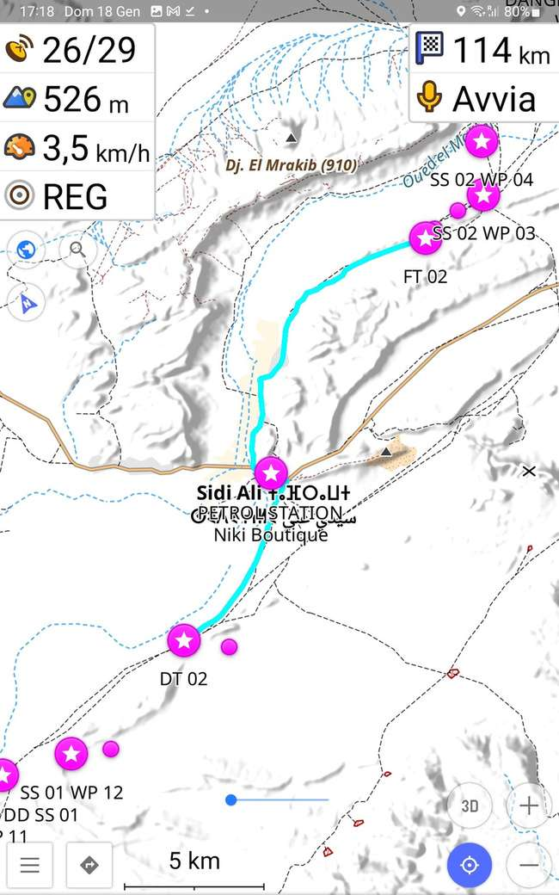

Formula Rally GPS
Istruzioni/Instructions

Slide 2
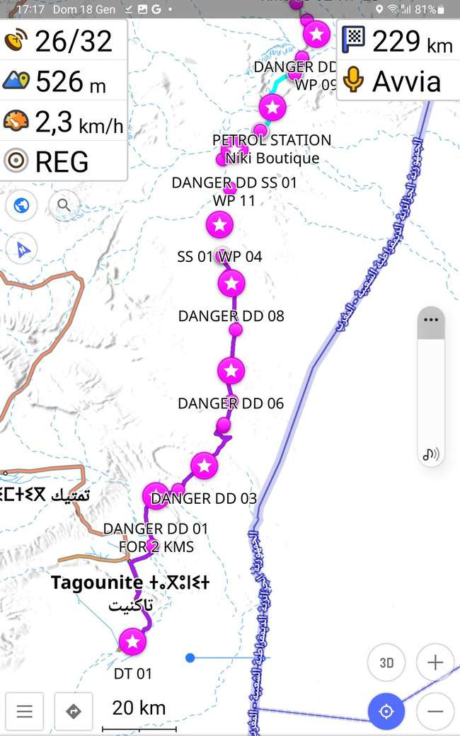
Per partecipare devi dotarti di un dispositivo o un applicazione GPS compatibile con il formato file .GPX. Deve inoltre consentirti di visualizzare e seguire una traccia senza navigarla e di vedere direttamente a schermo (senza doverli toccare) i nomi dei waypoint. Alcuni esempi di app sono OsmAnd, LocusMap, DMD2
Pour participer, vous devez disposer d'un appareil ou d'une application GPS compatible avec le format de fichier .GPX. Celle-ci doit également vous permettre de visualiser et de suivre un itinéraire sans avoir à le naviguer, et d'afficher les noms des waypoints directement à l'écran (sans avoir à les toucher). OsmAnd, LocusMap et DMD2 sont des exemples d'applications compatibles.
To participate, you must have a GPS device or application compatible with the .GPX file format. It must also allow you to view and follow a track without navigating it and to see the waypoint names directly on the screen (without having to touch them). Some examples of apps are OsmAnd, LocusMap, DMD2.

Slide 3
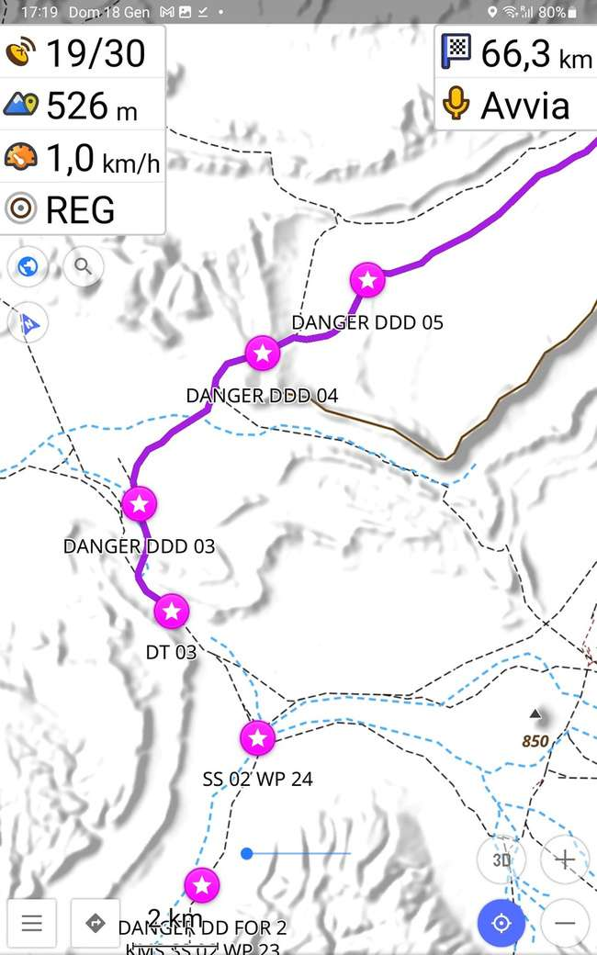
Ogni giorno prima della partenza della tappa il pilota riceve all’indirizzo email che ha comunicato un file .GPX. Questo contiene le tracce da seguire con il proprio dispositivo o app GPS per effettuare i trasferimenti (TS), ed i waypoint (WP) da raggiungere e validare secondo il loro ordine (SSxx WP01, SSxx WP 02, etc.) per completare i Settori Selettivi (SS).
Chaque jour avant le début de l'étape, le pilote reçoit un fichier .GPX à l'adresse électronique qu'il a fournie. Ce fichier contient les itinéraires à suivre avec son appareil ou application GPS pour effectuer les transferts (TS), ainsi que les waypoints (WP) à atteindre et à valider dans leur ordre (SSxx WP01, SSxx WP02, etc.) pour compléter les Secteurs Sélectifs (SS).
Every day before the start of the stage, the pilot receives a .GPX file at the email address he/she provided. This contains the tracks to follow with his/her GPS device or app to complete the transfers (TS), and the waypoints (WP) to reach and validate in their order (SSxx WP01, SSxx WP 02, etc.) to complete the Selective Sectors (SS).

Slide 4
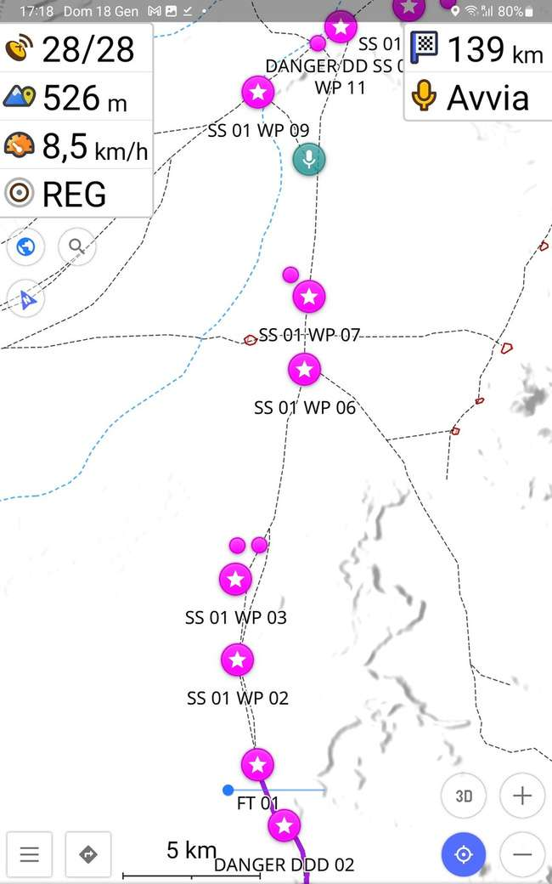
Ricordati di scaricare la cartografia delle aree dove si svolge l'evento. Sta a te decidere il modo che ritieni migliore per ottenere il percorso che ti permetterà di validare tutti i waypoint dei Settori Selettivi (SS).
N'oubliez pas de télécharger les cartes des zones où se déroule l'événement. C'est à vous de décider comment obtenir au mieux l'itinéraire qui vous permettra de valider tous les waypoints dans les Secteurs Sélectifs (SS).
Remember to download the maps of the areas where the event takes place. It's up to you to decide how best to obtain the route that will allow you to validate all the waypoints in the Selective Sectors (SS).

Slide 5
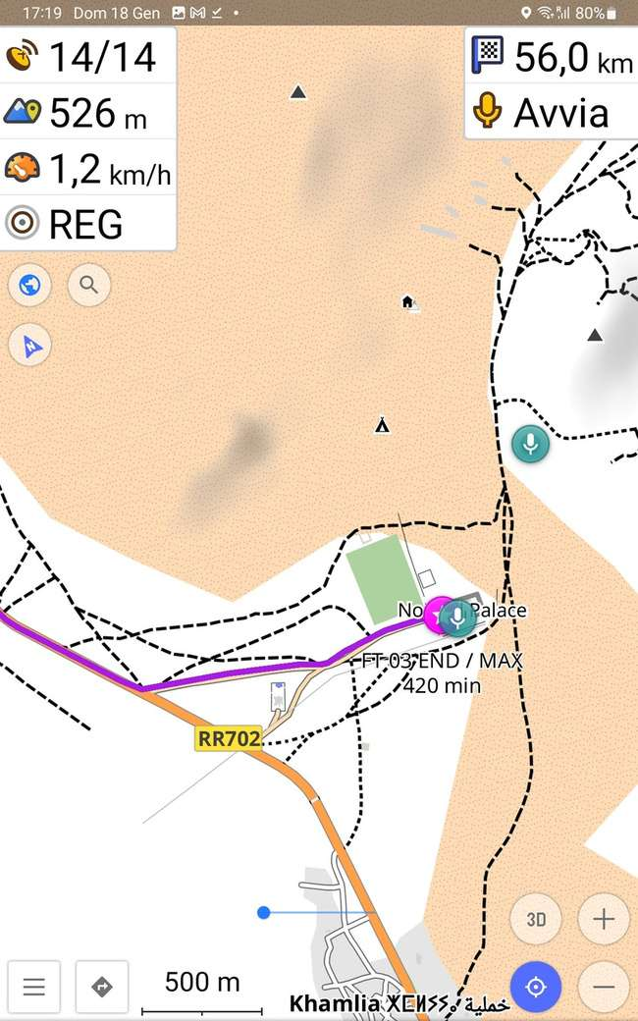
Ricorda che per validare un waypoint devi passare a non più di 20 metri dalla sua posizione. Non c'è una conferma immediata dell'avvenuta validazione, quindi utilizza uno zoom adeguato per non sbagliare.
TS01 - SS01 - TS02...e così via fino alla fine di ogni tappa/giornata
N'oubliez pas que pour valider un waypoint, vous devez vous trouver à moins de 20 mètres de son emplacement. La validation n'étant pas confirmée immédiatement, utilisez un zoom approprié pour éviter toute erreur.
TS01 - SS01 - TS02...et ainsi de suite jusqu'à la fin de chaque étape/journée
Remember that to validate a waypoint, you must be within 20 meters of its location. There's no immediate confirmation of validation, so use an appropriate zoom to avoid mistakes.
TS01 - SS01 - TS02...and so on until the end of each stage/day

Slide 6
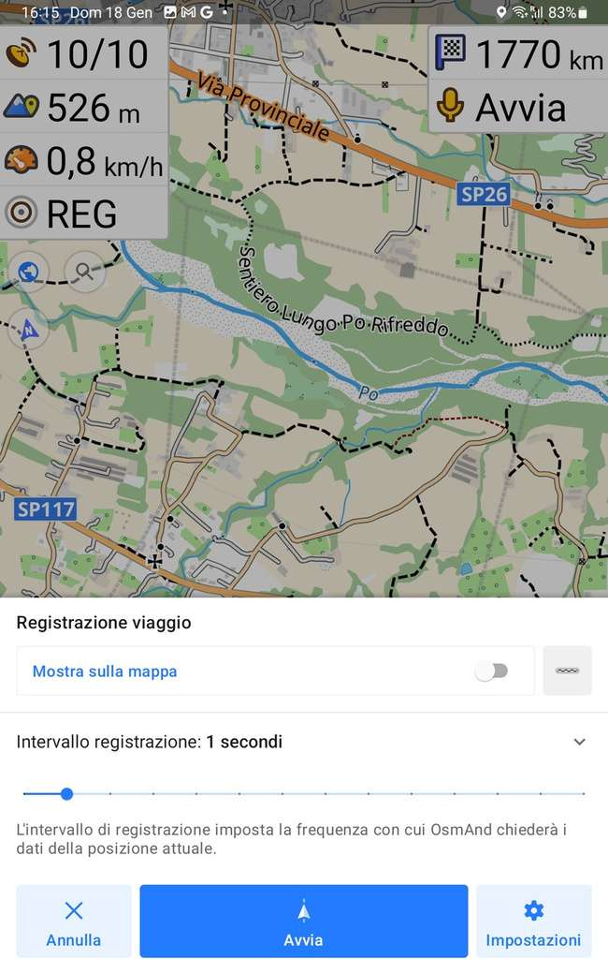
Ricorda che è obbligatorio registrare l'intero percorso (TS + SS) con il dispositivo o l'app GPS con una cadenza di registrazione di 1 punto per secondo.
La registrazione dovrà essere inviata tramite email all'indirizzo che verrà comunicato (il file deve essere nominato con nome, numero di gara e di tappa) su richiesta dell'organizzazione in caso di malfunzionamenti del sistema di registrazione ufficiale dei risultati.
Veuillez noter qu'il est obligatoire d'enregistrer l'intégralité du parcours (TS + SS) avec votre appareil ou application GPS à une fréquence d'enregistrement de 1 point par seconde.
L'enregistrement doit être envoyé par courriel à l'adresse indiquée (le fichier doit inclure votre nom, votre numéro de dossard et numéro d'étape) à la demande des organisateurs en cas de dysfonctionnement du système officiel d'enregistrement des résultats.
Please note that it is mandatory to record the entire route (TS + SS) with your GPS device or app at a recording rate of 1 point per second.
The recording must be sent via email to the address provided (the file must include your name, race number, and stage number) upon request by the organizers in the event of malfunctions in the official results recording system.

Slide 7
Grazie / Merci / Thanks

